Slide 1
02：git及github
講師：胡嘉璽
時間：2025年4-6月
地點：東吳大學資科系

Slide 2
2、課程重點
git的安裝(自己安裝不指導)
git是什麼？
git常用指令
github及其它類似服務
gh的安裝

Slide 3
git的安裝

Slide 4
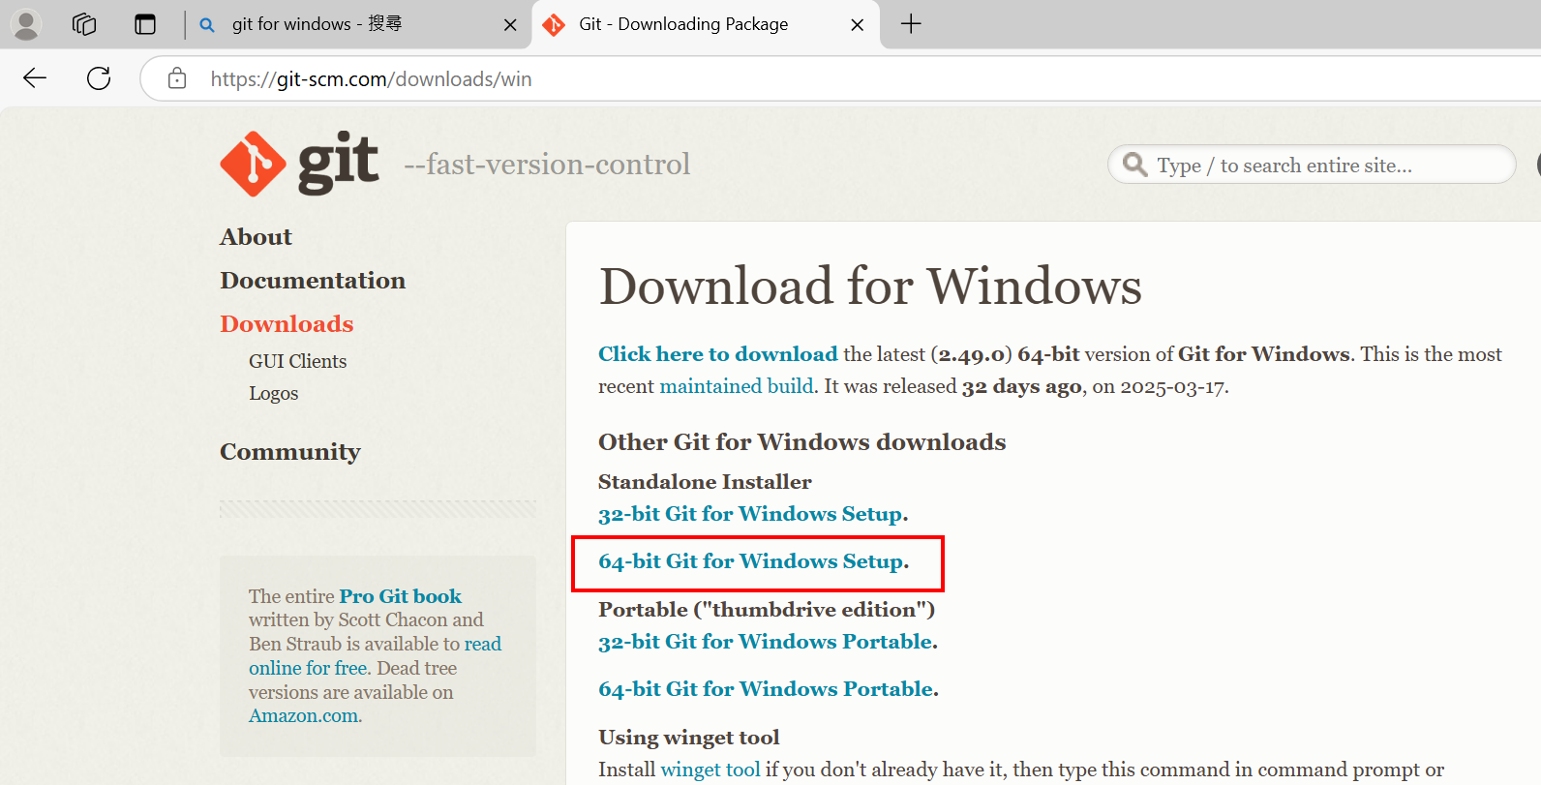
Windows安裝

Slide 5
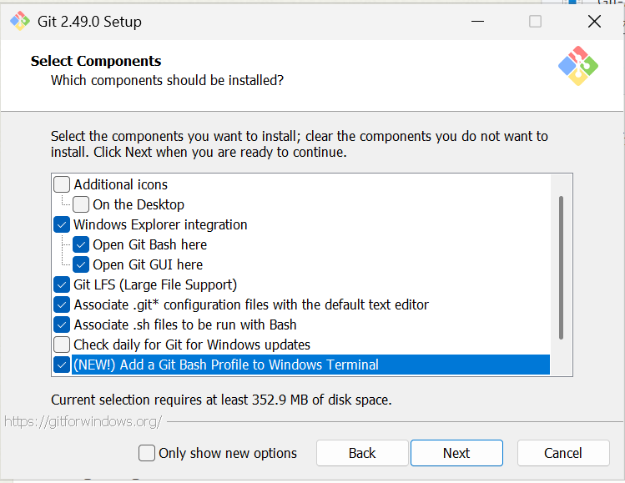
一直Next就行
git是什麼？

Slide 6
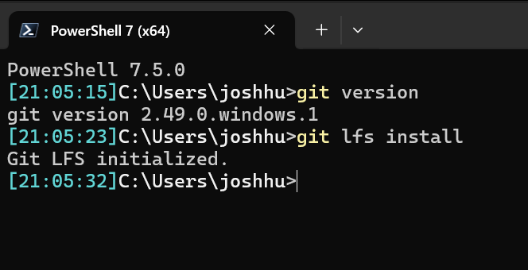

Slide 7
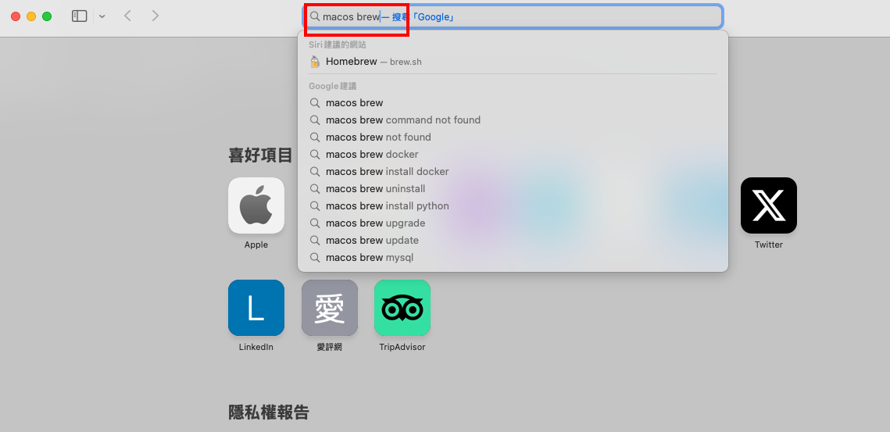
MacOS安裝

Slide 8
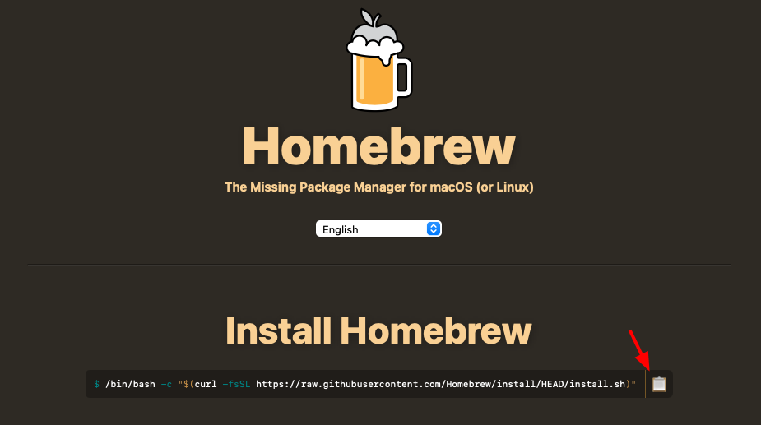
MacOS安裝

Slide 9
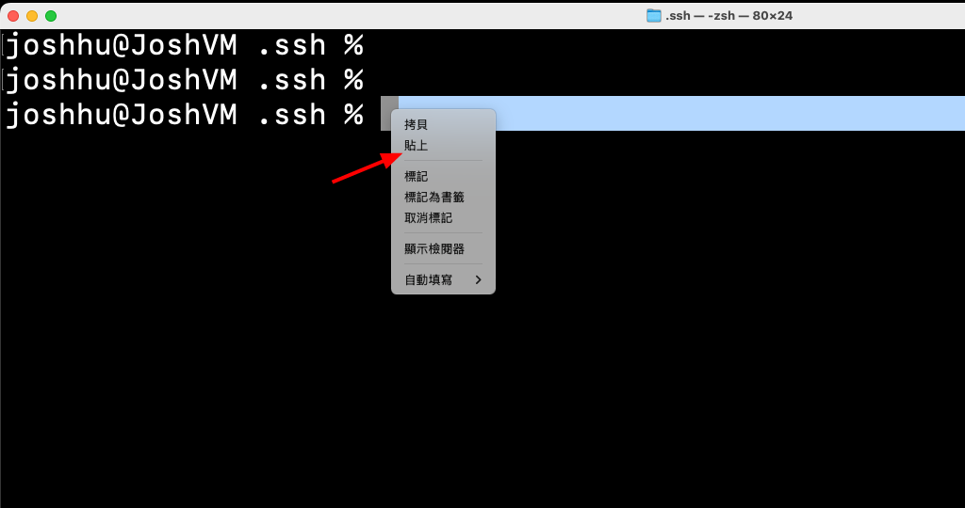
MacOS安裝

Slide 10
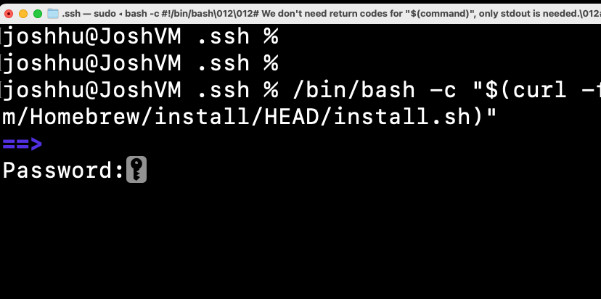
MacOS安裝

Slide 11
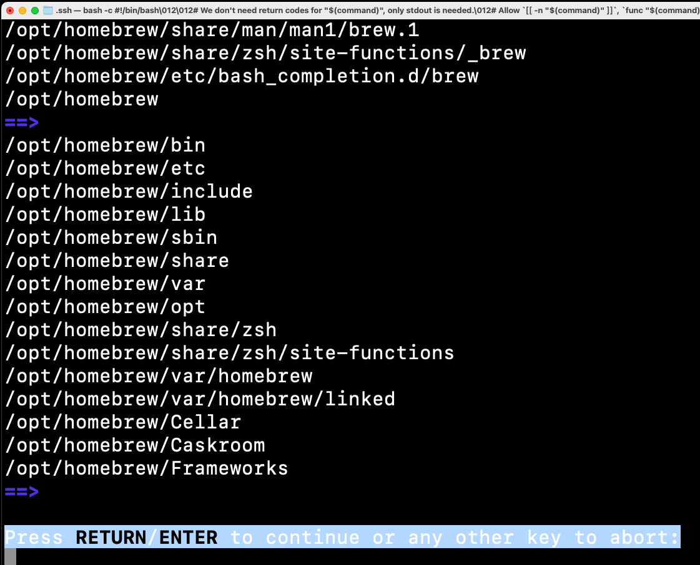
MacOS安裝

Slide 12
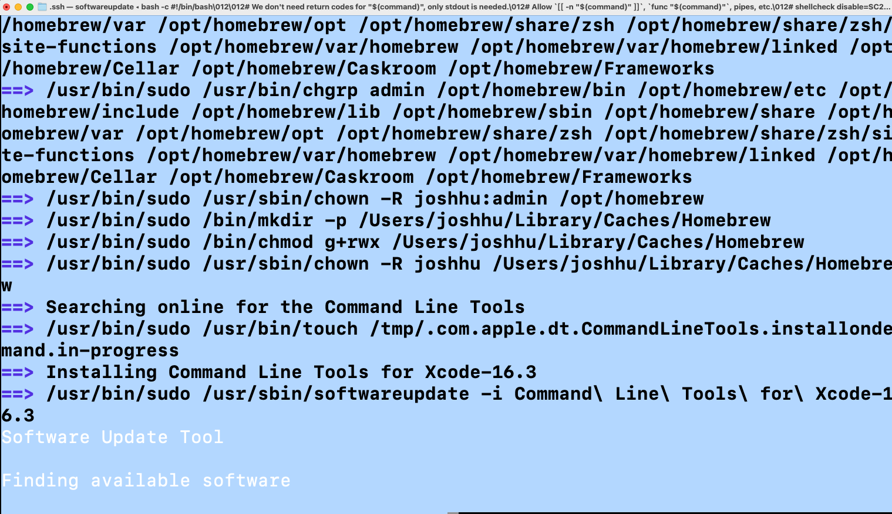
MacOS安裝

Slide 13
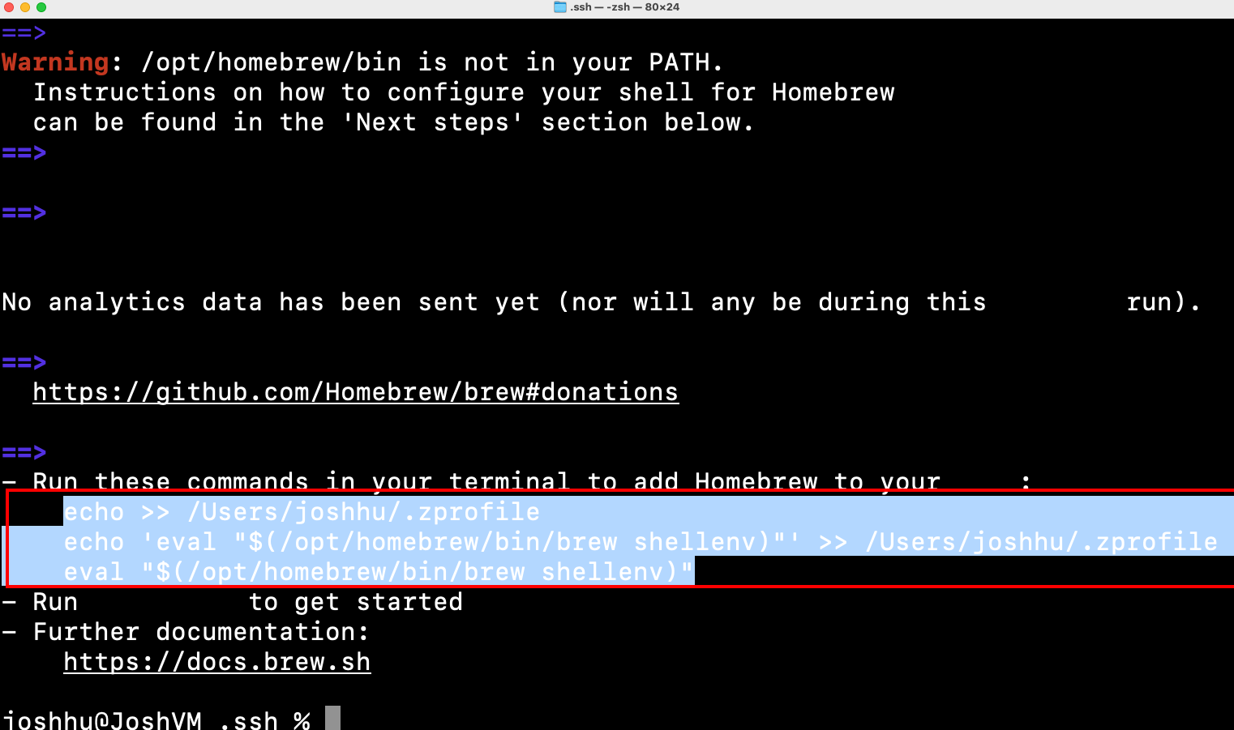
MacOS安裝

Slide 14
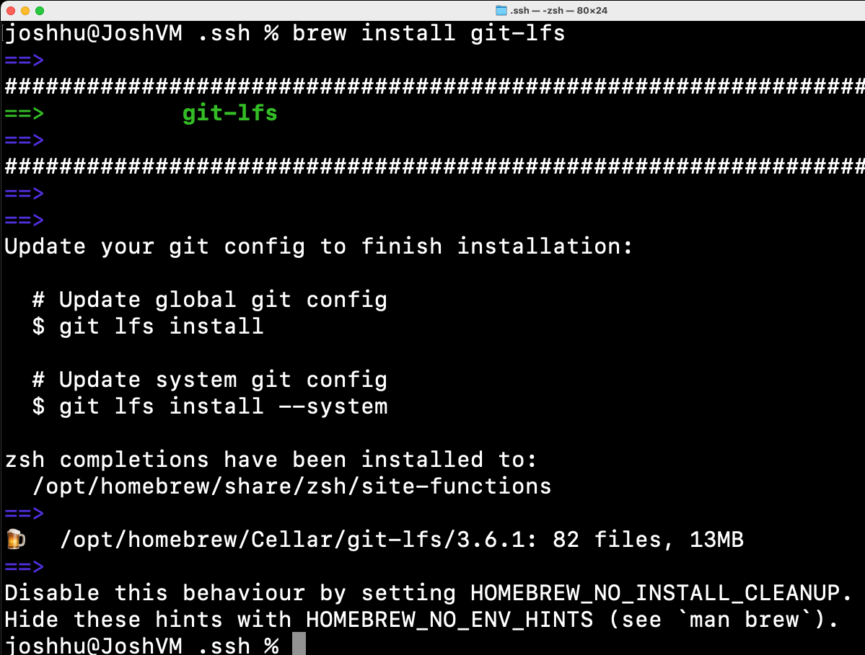
MacOS安裝

Slide 15
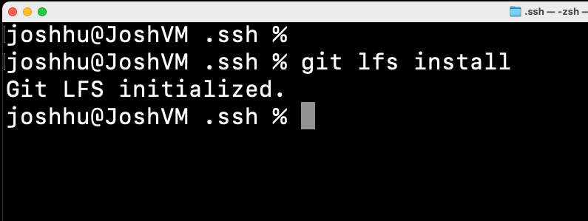
MacOS安裝

Slide 16
# 安裝Homebrew
/bin/bash -c "$(curl -fsSL https://raw.githubusercontent.com/Homebrew/install/HEAD/install.sh)"
安裝完brew後先等一下，會要複製東西
#之後安裝Git
brew install git
brew install git-lfs
git lfs install

Slide 17
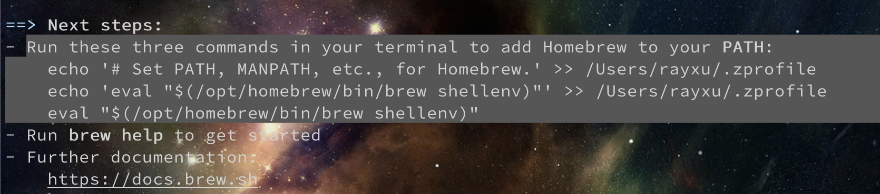
MacOS安裝

Slide 18
echo '# Set PATH, MANPATH, etc., for Homebrew.' >> /Users/<使用者>/.zprofile
echo 'eval "$(/opt/homebrew/bin/brew shellenv)"' >> /Users/<使用者>/.zprofile
eval "$(/opt/homebrew/bin/brew shellenv)"

Slide 19
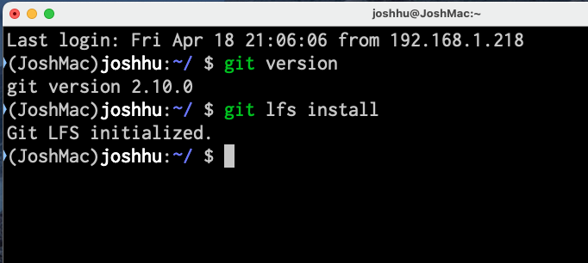

Slide 20
git是什麼？

Slide 21
git的使用
開發出一個專案，並且交付給老師
老師提出修改需求
修改完成後再度交付出去
老師發現不好，想要之前的版本
重複上面的過程往往復復
如何建立不同版本的專案？
保留每一次修改的內容，還可以隨時切換到不同的版本
類似時光機的概念

Slide 22
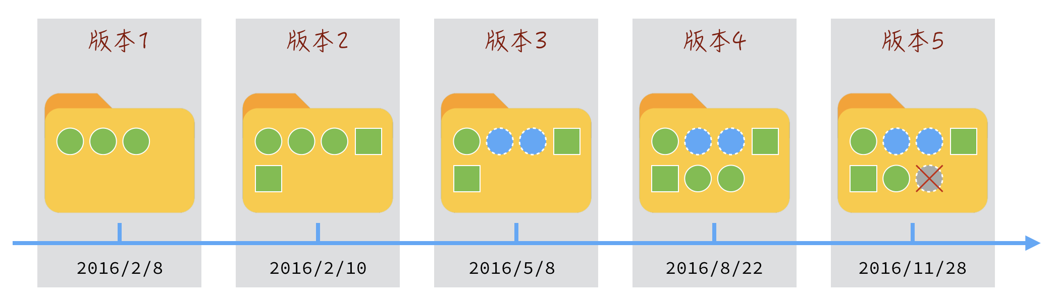

Slide 23
git的使用
git是一種版本控制系統
由 Linux 核心的作者 Linus Torvalds 在 2005 年為了管理 Linux 核心程式碼，僅花了 10 天所開發出來
記錄每個版本之間的差異，而不是完整的備份整個目錄
除了本機儲存所有分支樹之外，更可以備份整個分支樹到雲端平台上，如github, gitlabs, bitbucket

Slide 24
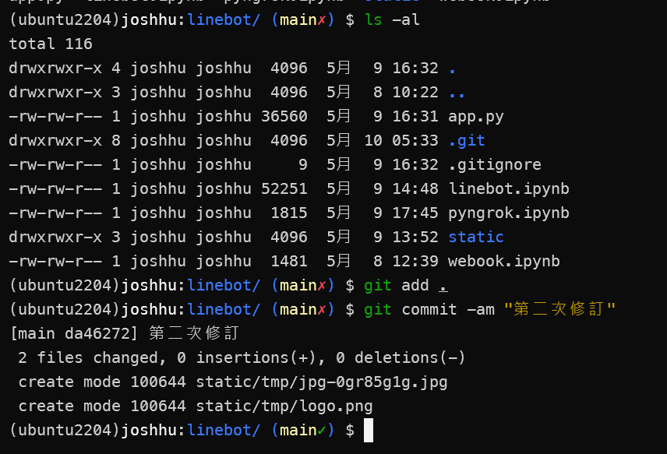
git的使用
大部分使用指令來操作

Slide 25
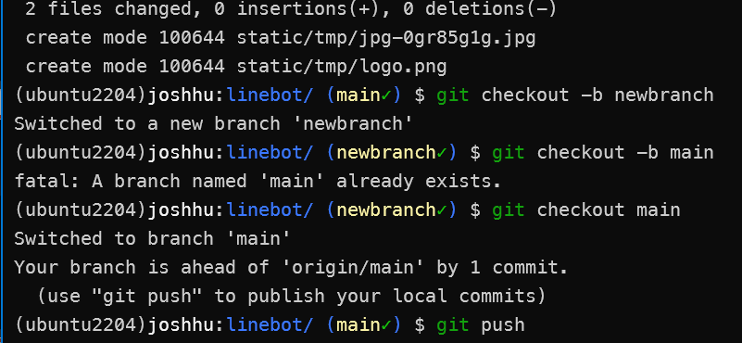
git的使用
在不同分支(branch)間切換

Slide 26
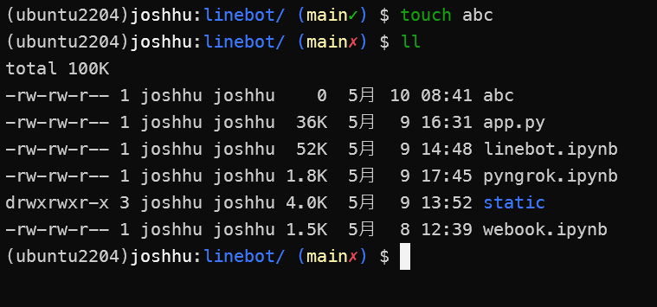
git的使用
備份到雲端平台(此例為github)

Slide 27
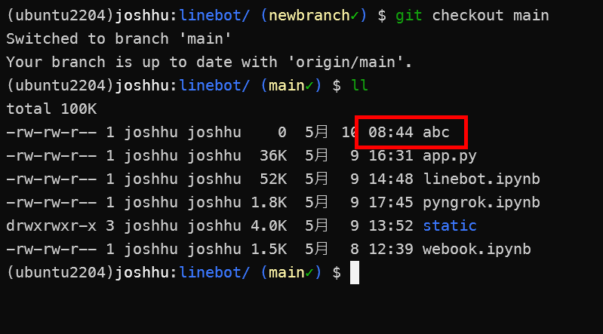
git的使用
在不同快照(分支branch)間切換

Slide 28
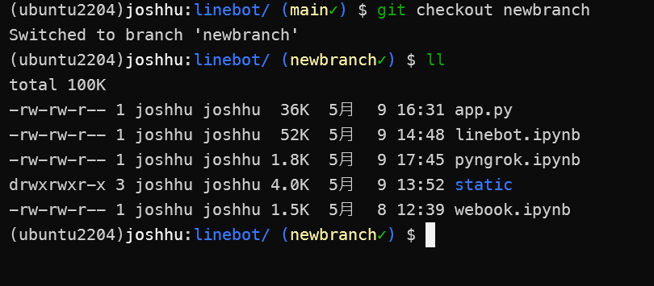
git的使用
在不同快照(分支branch)間切換

Slide 29
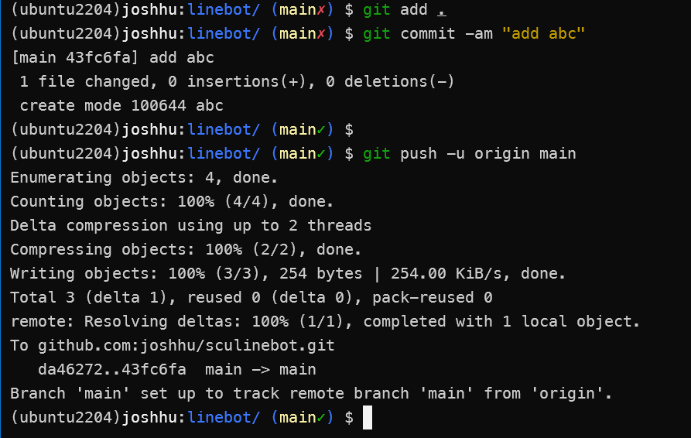
git的使用
備份到雲端平台(此例為github)

Slide 30
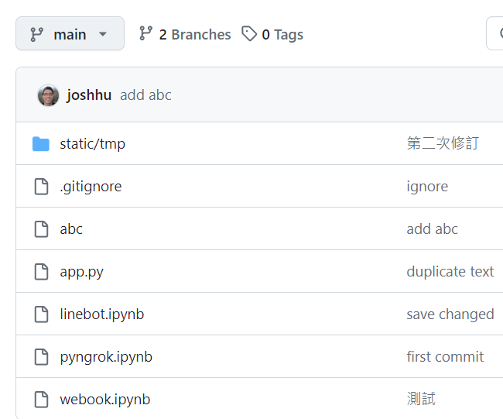
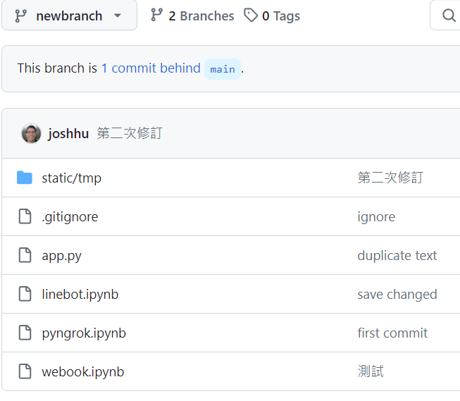
git的使用
備份到雲端平台(此例為github)

Slide 31
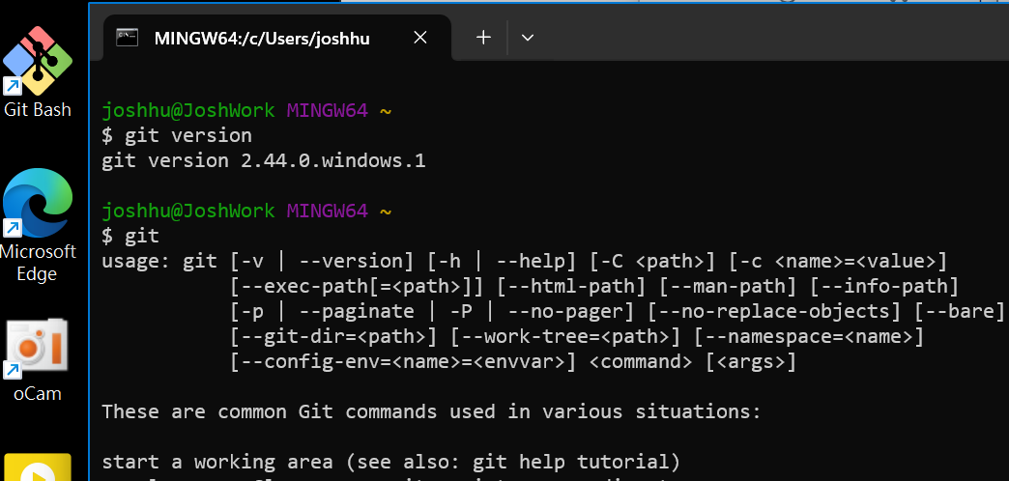
git的使用
Windows下使用Git Bash(模擬Linux)

Slide 32
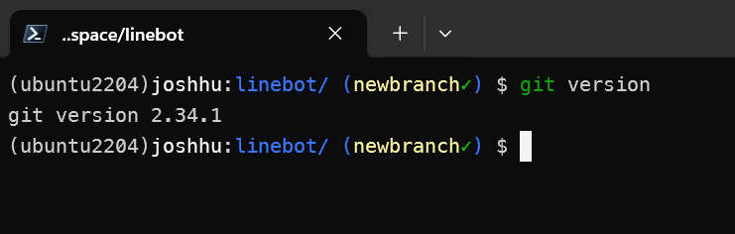
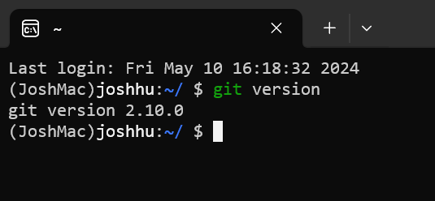
git的使用
Mac及Linux下均為指令

Slide 33
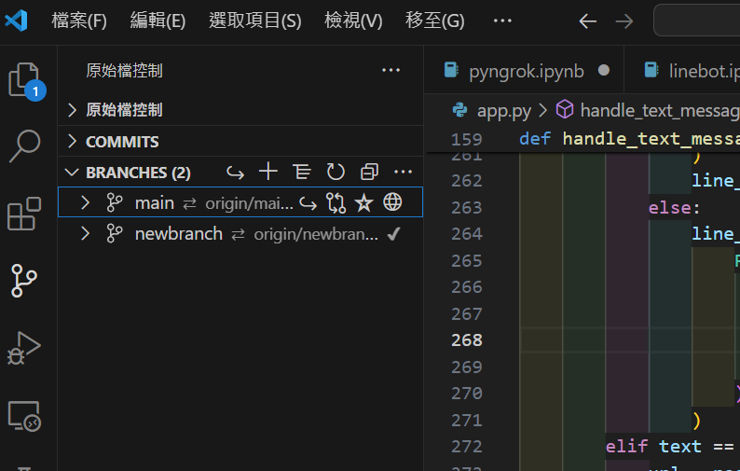
git的使用
亦整合在常用的編輯器中

Slide 34
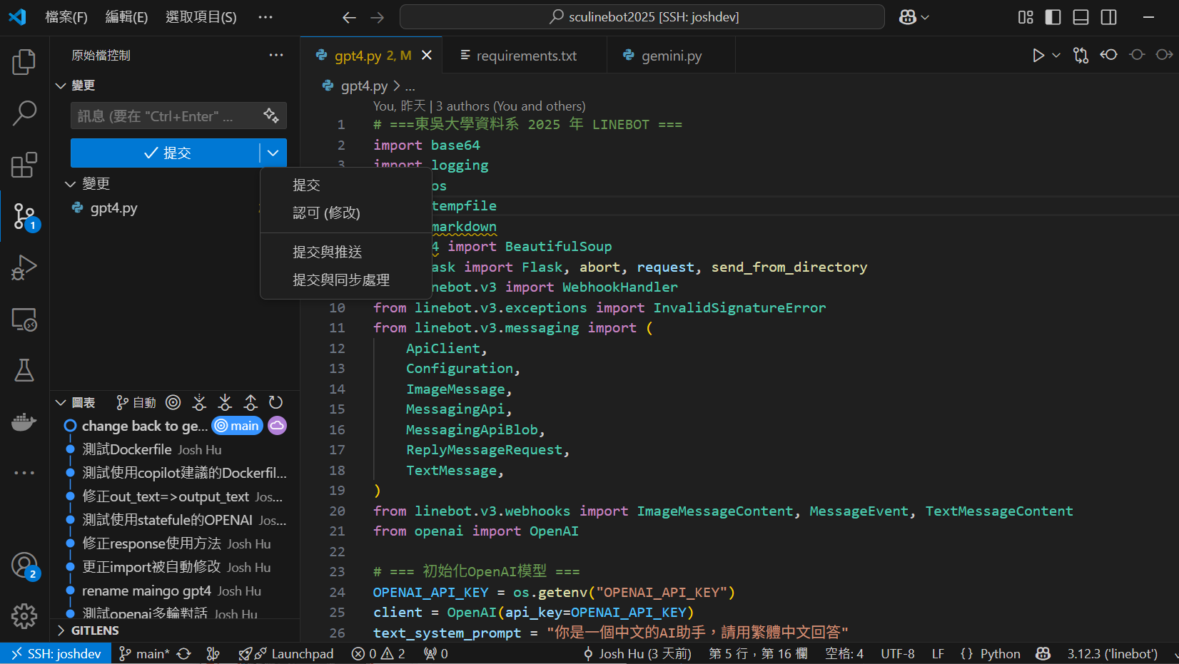

Slide 35
git使用範例

Slide 36
git init # 初始化 Git 倉庫
git clone <repo-url> # 複製遠端倉庫
git status # 查看目前狀態
git add <file> # 加入單一檔案至暫存區
git add . # 加入所有檔案至暫存區
git commit -m "訊息" # 提交變更
git log # 查看歷史紀錄

Slide 37
git branch # 查看所有本地分支
git branch <branch-name> # 建立分支
git checkout <branch-name> # 切換分支
git checkout -b <branch-name> # 建立並切換新分支
git merge <branch-name> # 合併分支
git branch -d <branch-name> # 刪除分支

Slide 38
git diff # 查看未加入暫存的差異
git diff --staged # 查看已加入暫存的差異
git restore <file> # 還原檔案
git reset <file> # 取消暫存
git reset --hard HEAD # 捨棄所有尚未提交的變更
git clean -df # 真正回到commit的狀態

Slide 39
git remote -v # 查看遠端設定
git remote add origin <url> # 新增遠端
git push -u origin <branch> # 初次推送
git push # 推送
git pull # 拉取
git fetch # 抓取但不合併

Slide 40
git雲端備份

Slide 41
什麼是git的雲端平台
本機再會控制版本硬碟壞了所有程式都沒了
定期備份到非本機上，但又要保持所有版本，無法使用備份軟體
git工具本身就提供了上傳到雲端平台上的指令，也可以從雲端平台上下載回本機
git工具可以將所有commit及branch一次都備份到雲端平台上
不只是程式碼，只要是在電腦上的檔案都可用git來版本控制及備份
github只是眾多雲端平台上的一個，目前有數十個，企業內部也可以自架git server

Slide 42
什麼是github
一個公開的git備份平台
存放資料要硬碟，硬碟要錢，沒必要免費
免費的交換條件就是你的程式碼要公開
每一個app都被稱為一個repo
如果是雲端平台，表示誰都有可能下載
多人開發一個app時，就可以以github的程式為主，每個人在不同的branch上開發
如果要佈署到生產環境中，生產環境可以自動去github下載並且佈署
github提供多個自動佈署功能

Slide 43
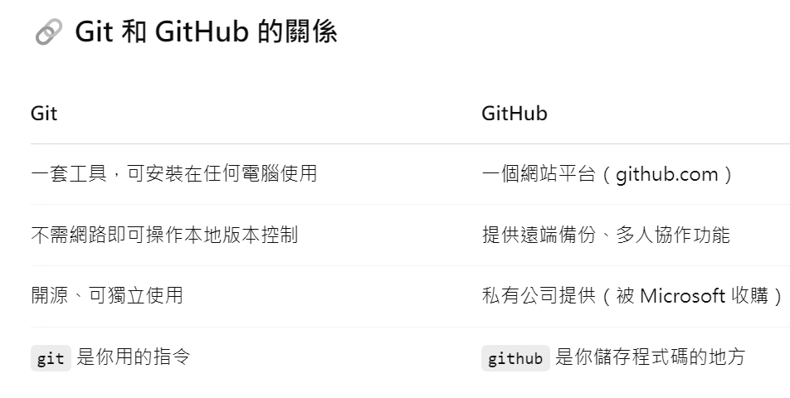

Slide 44
用ssh金鑰登入github

Slide 45
ssh的概念
從主動端連線至被控端電腦
主被控端可為各種OS
主要為了實現自動化，操作非主要目的
必須具有被控端的控制權(帳號密碼)
使用金鑰的概念實現無帳密控制
要登入github必須使用ssh的金鑰
目前大部分的雲端平台已經禁用帳密方法
本課程另一雲端平台huggingface也必須使用ssh的金鑰方法

Slide 46
金鑰的概念
公鑰和私鑰合稱「金鑰對」
公鑰用來加密，誰都可以擁有
私鑰用來解密，要好好保留
好比鎖頭和鑰匙
一把鑰匙可以開好幾個鎖頭
但一個鎖頭不能被多把鑰匙打開
比帳號密碼安全很多

Slide 47
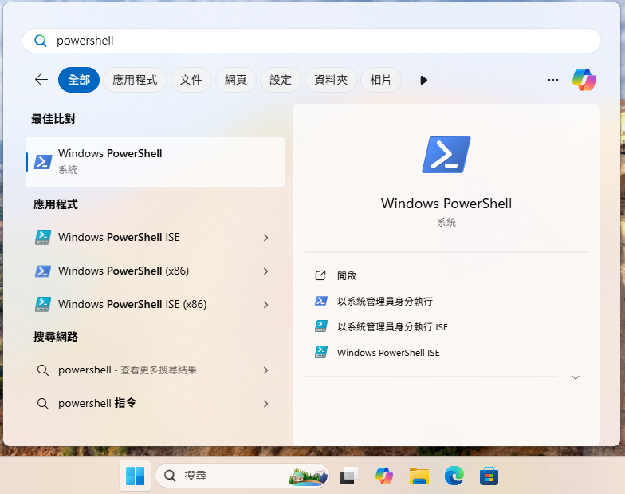
Windows ssh客戶端
開啟PowerShell

Slide 48
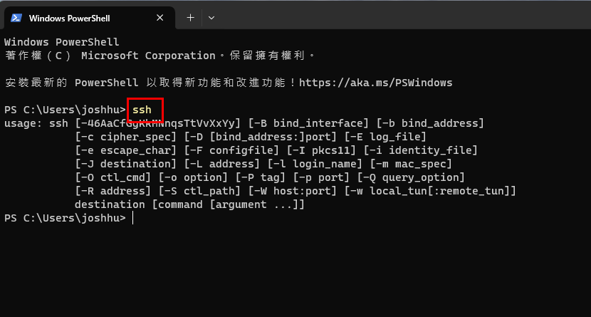
Windows ssh客戶端
輸入「ssh」<enter>

Slide 49
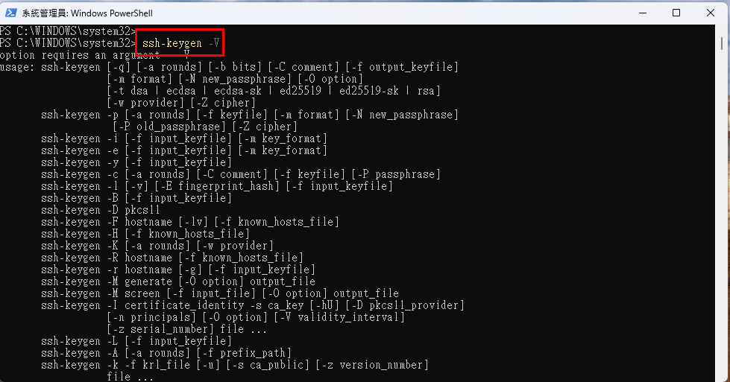
Windows ssh客戶端
輸入「ssh-keygen -V」<enter>

Slide 50
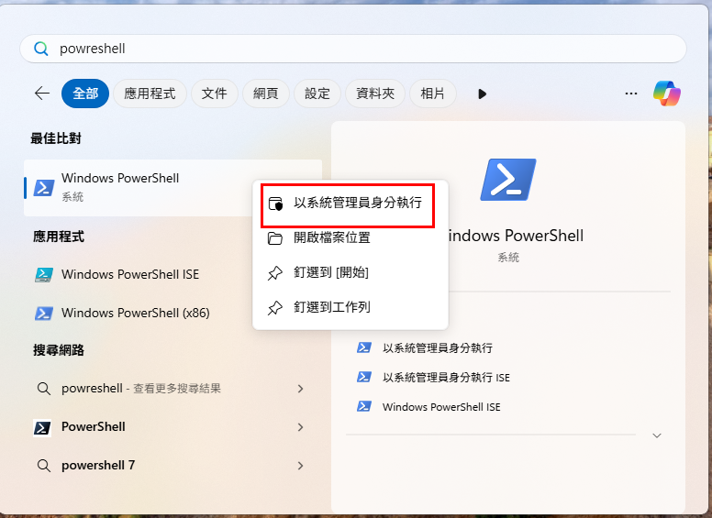
Windows ssh客戶端
用系統管理員身份開啟Powershell

Slide 51
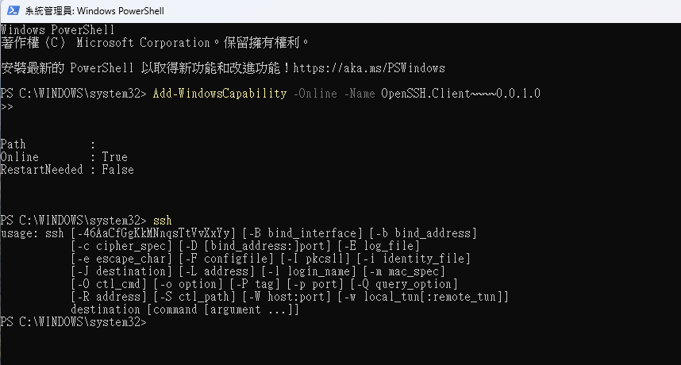
Windows ssh客戶端
輸入這一行：
Add-WindowsCapability -Online -Name OpenSSH.Client~~~~0.0.1.0

Slide 52
Windows ssh客戶端
確定下面指令可執行
ssh -V
ssh-keygen -V

Slide 53
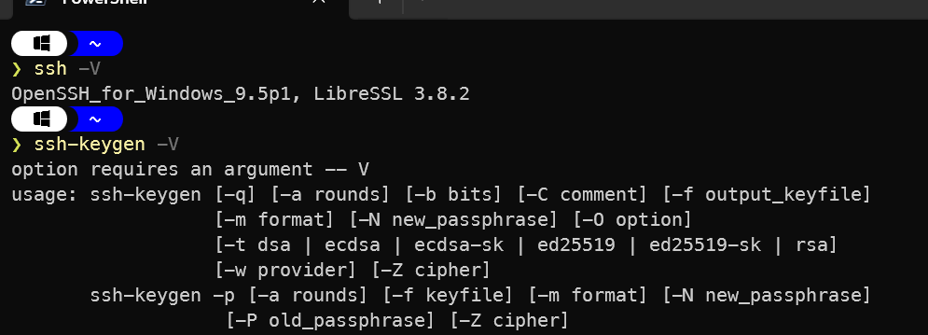
Windows ssh客戶端

Slide 54
MacOS ssh客戶端
MacOS預設已安裝好ssh客戶端，如果沒安裝好，請詢問ChatGPT
確定下面指令可執行
ssh -V
ssh-keygen -V

Slide 55
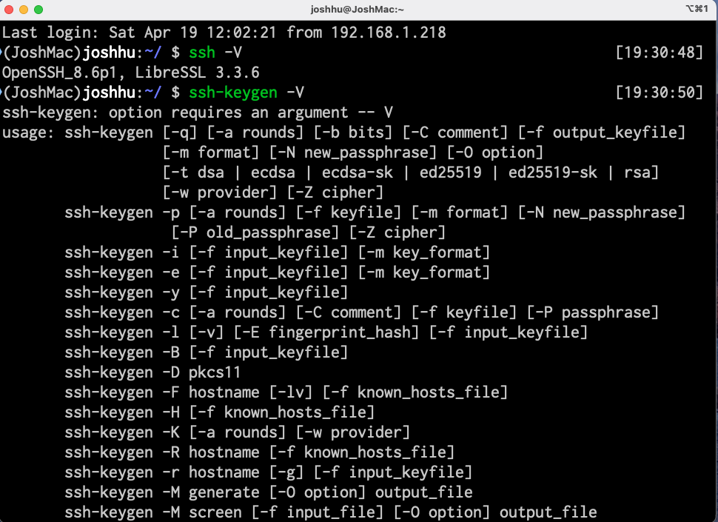
MacOS ssh客戶端

Slide 56
在本機建立金鑰對
開啟一個終端視窗或是PowerShell
cd ~/.ssh
如果出現錯誤，表示沒有資料夾，則建立再進入
mkdir ~/.ssh
cd ~/.ssh
pwd #確定自己在~/.ssh目錄下

Slide 57
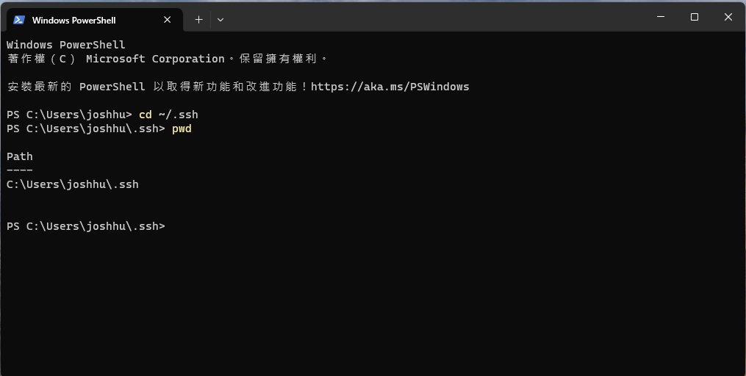
Windows ssh客戶端

Slide 58
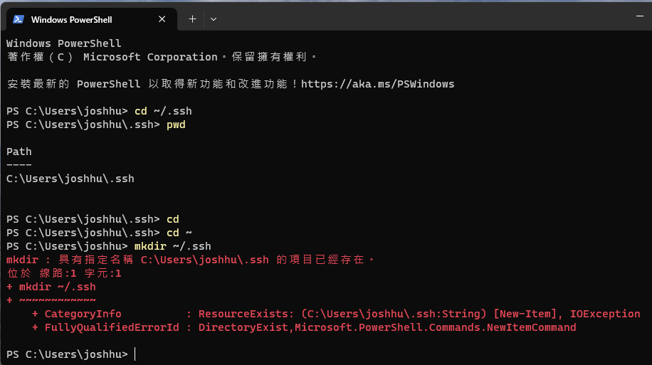
Windows ssh客戶端

Slide 59
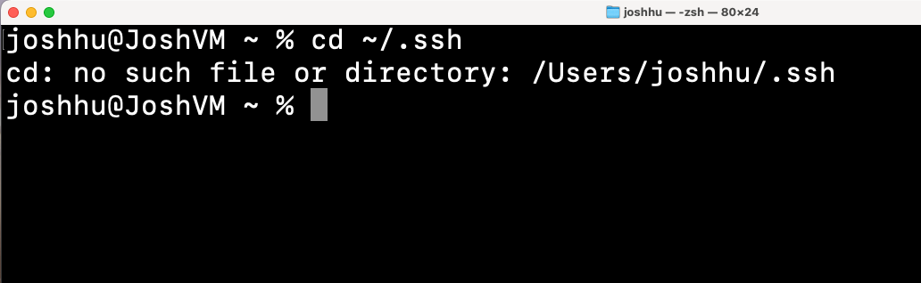
MacOS ssh客戶端

Slide 60
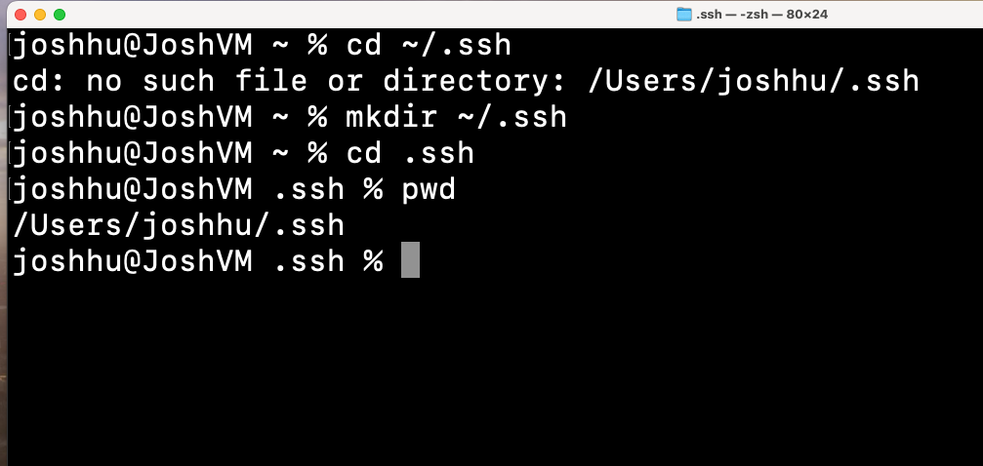
MacOS ssh客戶端

Slide 61
在本機建立金鑰對
建立金鑰對
ssh-keygen -t ed25519
需要輸入名稱，如「togithub」按ENTER
不用輸入passphase按兩下Enter

Slide 62
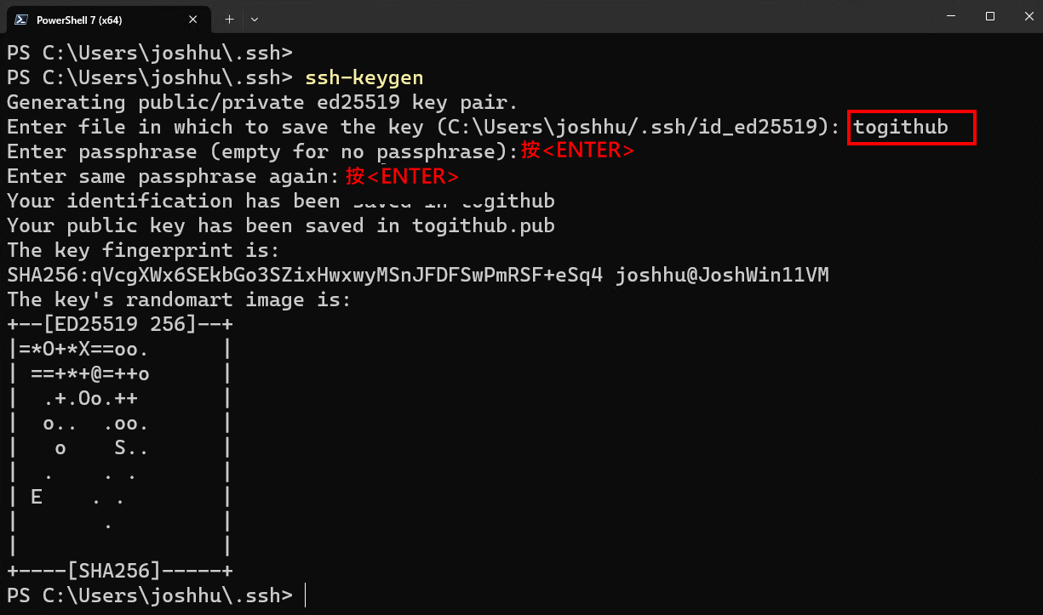
Windows ssh客戶端

Slide 63
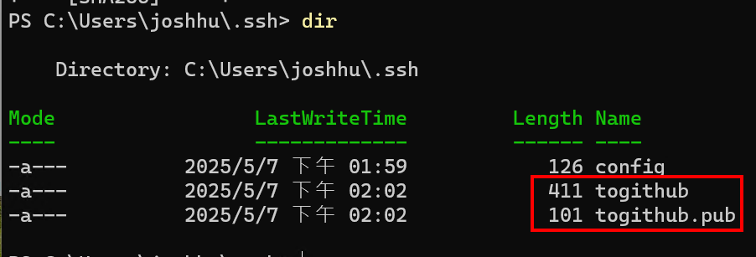
Windows ssh客戶端

Slide 64
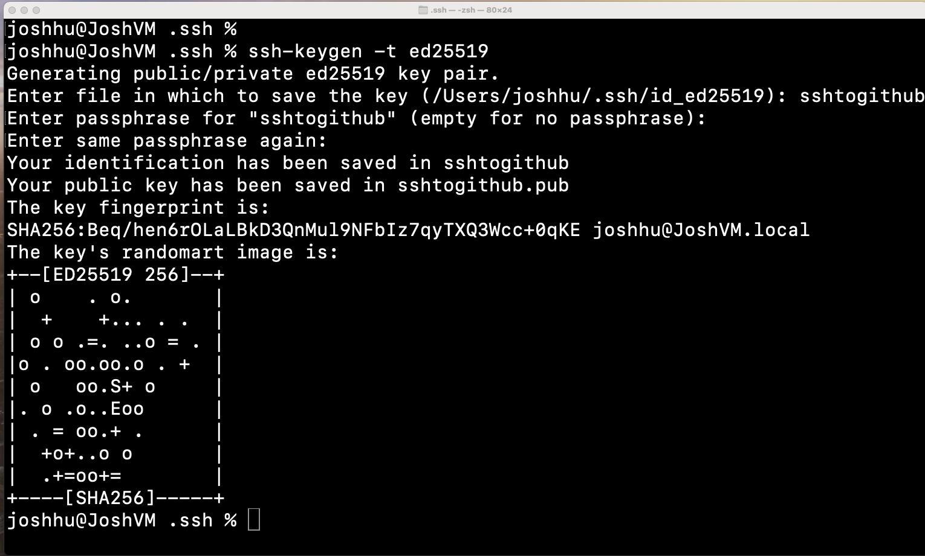
MacOS ssh客戶端

Slide 65
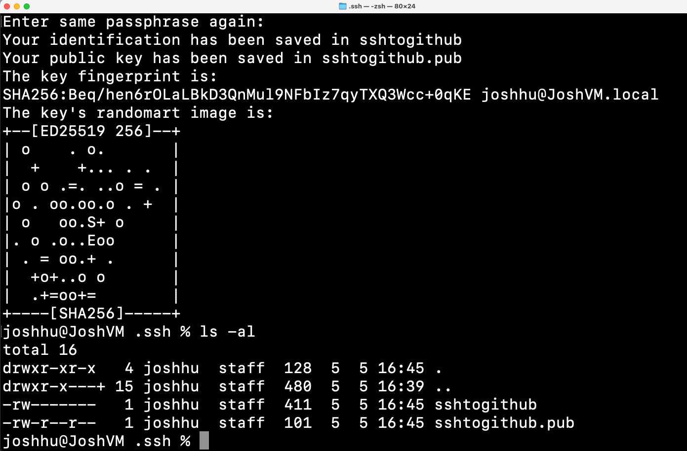
MacOS ssh客戶端

Slide 66
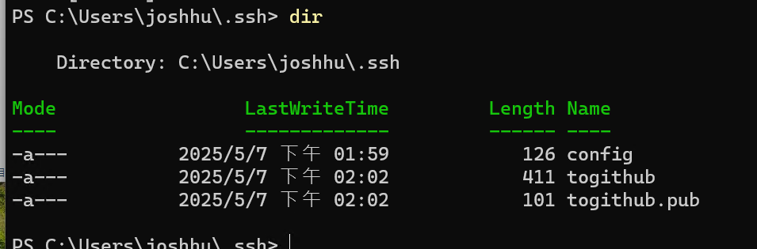
在本機建立金鑰對
檢查是否建立成功，應該有兩個檔案
togithub
togithub.pub
ls togithub*

Slide 67
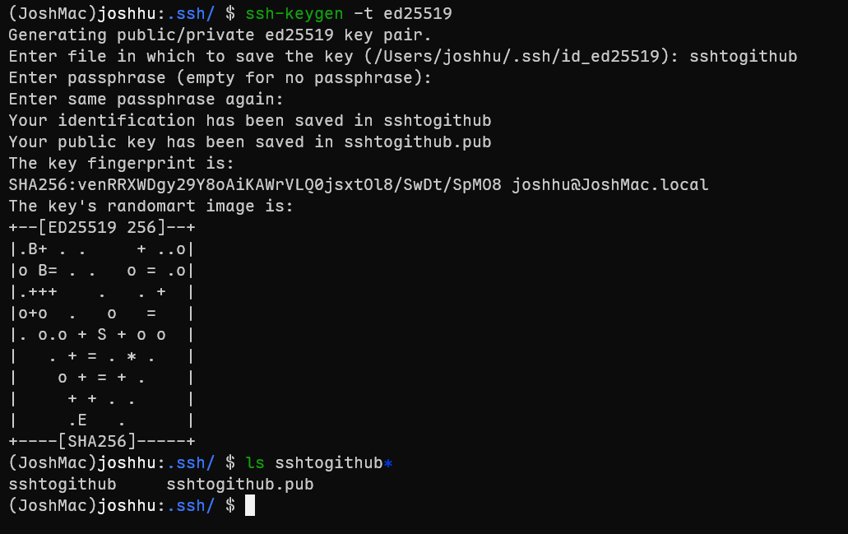

Slide 68
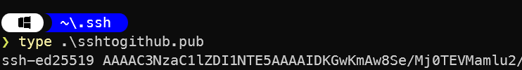
取得公鑰內容
Windows：type togithub.pub
將印出的內容複製下來

Slide 69
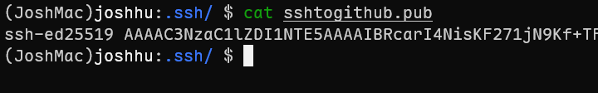
取得公鑰內容
MacOS：cat togithub.pub
將印出的內容複製下來

Slide 70
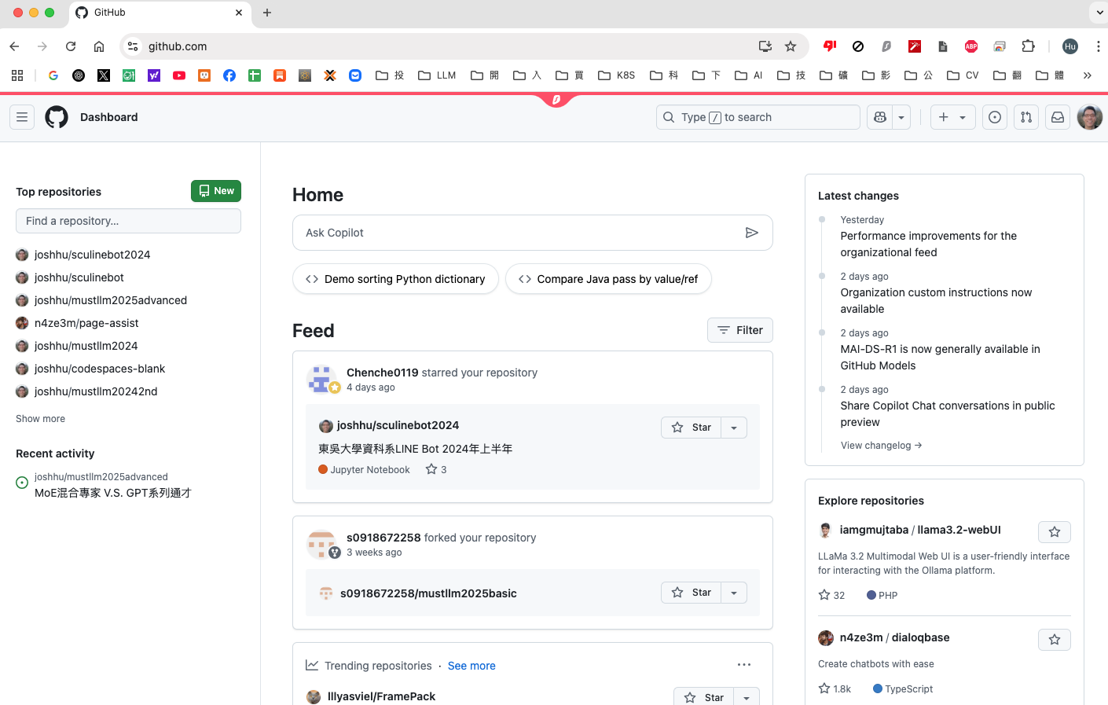
登入Github.com

Slide 71
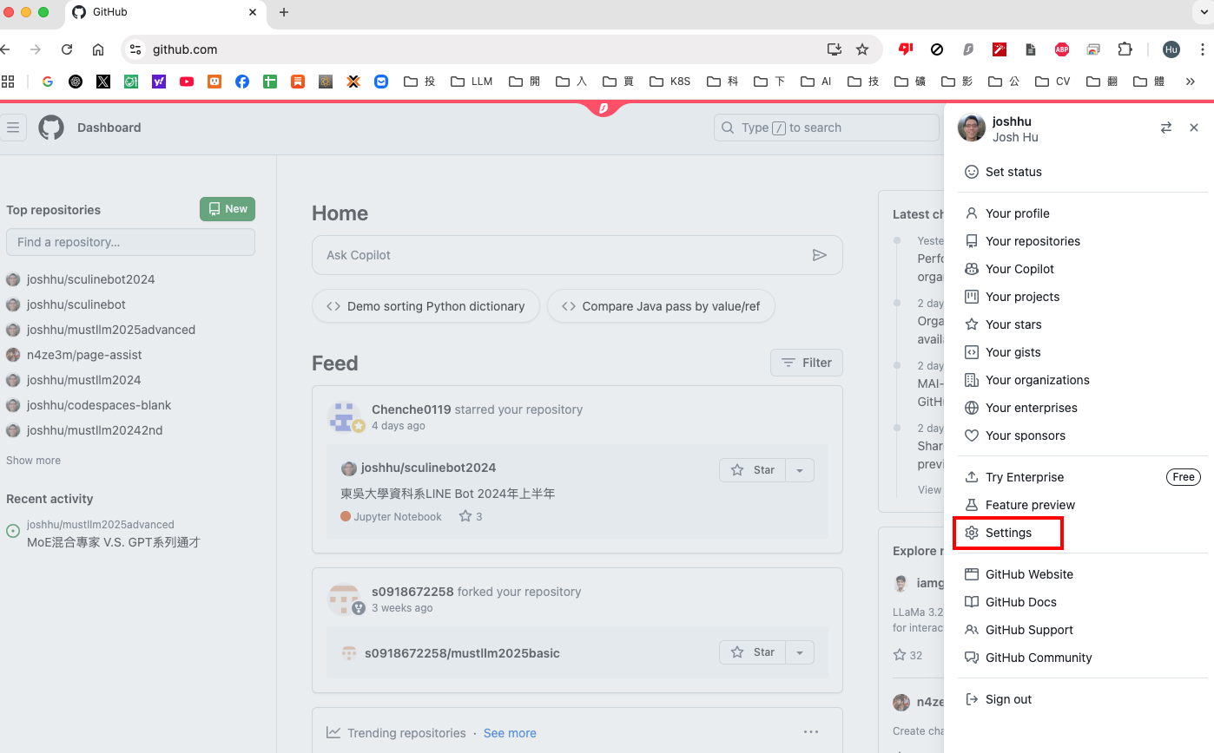
進入個人頁Settings

Slide 72

選擇SSH and GPT keys

Slide 73

選擇New SSH key

Slide 74

建立SSH key並儲存

Slide 75


此時會要求認證身份

Slide 76

Github ssh加入完成

Slide 77
本機建立連線設定檔

Slide 78

若無，在~/.ssh建立config
Windows：notepad config

Slide 79

若無，在~/.ssh建立config

Slide 80


Slide 81

Windows貼上下列內容
Host github.com
Hostname github.com
User git
IdentityFile C:\Users\joshhu\.ssh\sshtogithub
IdentitiesOnly yes

Slide 82


Slide 83


Slide 84
最後檢查你的.ssh下檔案
Host github.com
Hostname github.com
User git
IdentityFile C:\Users\joshhu\.ssh\sshtogithub
IdentitiesOnly yes

Slide 85

輸入下列指令：ren config.txt config

Slide 86

若無，在~/.ssh建立config
MacOS：echo "" >> ~/.ssh/config

Slide 87

若無，在~/.ssh建立config
MacOS：echo "" >> ~/.ssh/config

Slide 88
Windows開啟config
Windows：
cd ~/.ssh
notepad config

Slide 89

MacOS下查使用者名稱
MacOS：whoami

Slide 90

MacOS開啟config
MacOS：
cd ~/.ssh
nano config

Slide 91

MacOS貼上下列內容
Host github.com
Hostname github.com
User git
IdentityFile /Users/joshhu/.ssh/sshtogithub
IdentitiesOnly yes

Slide 92

MacOS貼上下列內容
Ctrl-O存檔，Ctrl-X離開

Slide 93
下面是Windows

Slide 94

檢查下面目錄
cd ~/.ssh
dir
檢查目錄所在目錄指令：pwd
檢查目前使用者指令：whoami

Slide 95
檢查config內容
Host github.com
Hostname github.com
User git
IdentityFile C:\Users\joshhu\.ssh\togithub
IdentitiesOnly yes

Slide 96

檢查公鑰是否貼上github

Slide 97

Windows測試連線
ssh -T git@github.com

Slide 99
下面是macOS

Slide 100

檢查下面目錄
cd ~/.ssh
ls -al
檢查目錄所在目錄指令：pwd
檢查目前使用者指令：whoami

Slide 101
檢查config內容
Host github.com
Hostname github.com
User git
IdentityFile /Users/joshhu/.ssh/togithub
IdentitiesOnly yes

Slide 102

檢查公鑰是否貼上github

Slide 103


macOS測試連線
ssh -T git@github.com

Slide 104
備份本機檔案至github

Slide 105
輸入使用者資料(可選)
git config --global user.name "你的名字"
git config --global user.email "你的電子郵件"

Slide 106
在之前的目錄建立新檔案
cd ~
cd gittest
echo "# gittest" >> README.md

Slide 107
將新檔案加入並提交
git add .
git commit -am "3rd week commit"

Slide 108

在github上建立新repo

Slide 109

在github上建立新repo

Slide 110


Slide 111

這邊的指令一定要記下

Slide 112
這邊的指令一定要記下
git remote add origin git@github.com:joshhu/gittest.git
git branch -M main
git push -u origin main

Slide 113

指令檢查
git remote add origin git@github.com:joshhu/gittest.git
上面這句有沒有成功？輸入
git remote -v

Slide 114

指令檢查
git push -u origin main
上面這句有沒有成功，出現下圖就成功了

Slide 115

指令檢查
git branch -M main
上面這句有沒有成功？輸入
git status

Slide 116

github程式碼更新成功

Slide 117
上傳新分支到github
git checkout -b newbranch
echo "bcd" >> bcd
git add .
git commit -am "add file bcd"
git push -u origin newbranch

Slide 118



Slide 119


Slide 120


Slide 121


Slide 122
從vscode更新至github

Slide 123

開啟gittest目錄

Slide 124

開啟gittest目錄

Slide 125

開啟gittest目錄

Slide 126

開啟git插件

Slide 127

開啟git插件

Slide 128

修改README.md內容

Slide 129

只要一儲存檔案

Slide 130

只要一儲存檔案

Slide 131
只要一儲存檔案

Slide 132

當前分支會顯示需要提交

Slide 133

提交(commit)並上傳

Slide 134

提交(commit)並上傳

Slide 135


Slide 136


Slide 137


